Slide 1
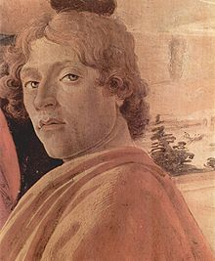
Sandro Botticelli

Slide 2


Číslo projektu | CZ.1.07/1.4.00/21.1405
Název sady materiálů | Výtvarná výchova
Název materiálu | VY_32_INOVACE_09_sandro_botticelli
Autor | Křivonosková Kateřina

Slide 3
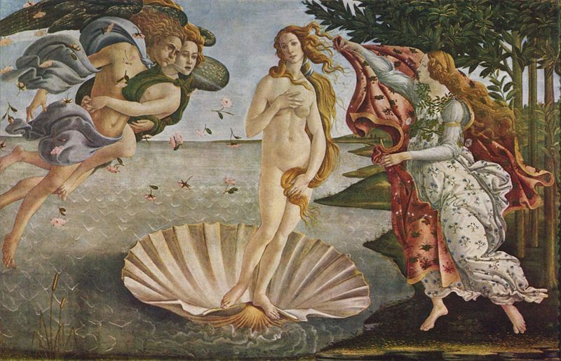
Sandro Botticelli
Zrození Venuše (1478 – 1486)
Zvolení námětu pro tvorbu nahého lidského těla
Využití mýtů – božstva (římského)
Venuše = římská bohyně lásky, zrodila se z mořské pěny
Mořský vánek je z Janova odvál ke břehům Kypru, kde vystoupila z lastury na břeh
Využití tohoto obrazu na reklamu na chladničku (r. 1990)

Slide 5
Proč si vybrali na reklamní poutač námět
Botticelliho „Zrození Venuše“ ? Z důvodu:
1. Harmonických barevných tónů
2. Vyvážení kompozice
3. Líbivost a přitažlivost námětu
4. Aktuálnost námětu
Sandro Botticelli

Slide 6
Použité zdroje
Pavel Šamšula, Jarmila Hirschová .:Průvodce výtvarným uměním. Praha, Práce, 1994
Česká verze Wikipedie 2002 ,

